Slide 1
Chủ đề 7:
Chữ ký điện tử
Trường Đại học Khoa học Tự nhiên, ĐHQG-HCM
Khoa Công Nghệ Thông Tin
PGS.TS. Trần Minh Triết
TS. Trương Toàn Thịnh

Slide 2
Nội dung
Mở đầu
Phương pháp RSA
Phương pháp DSA
One-time digital signature
Notes:
Arbitrated signature schemes require a TTP for signature generation and verification, which results in computational generation and verification.
With added functionality such as blind, undeniable and fail-stop signature schemes

Slide 3
Mở đầu
Mục tiêu của chữ ký điện tử (Digital Signature) :
  Xác nhận người dùng (Authentication)
  Tính toàn vẹn thông tin (Data Integrity)
  Không thể từ chối trách nhiệm (Non-Repudiation)
Một số khái niệm cơ bản:
  Chữ ký điện tử: chuỗi dữ liệu cho phép xác định nguồn gốc/xuất xứ/thực thể đã tạo ra 1 thông điệp.
  Thuật toán phát sinh chữ ký điện tử: phương pháp tạo chữ ký điện tử
  Chiến lược chữ ký điện tử: bao gồm thuật toán phát sinh chữ ký điện tử và thuật toán tương ứng để kiểm chứng chữ ký điện tử.
  Digital Signature Scheme = Digital Signature Generation Algorithm + Digital Signature Verification Algorithm

Slide 4
Mở đầu
Một số ký hiệu:
  M Không gian thông điệp
  M_{S} Không gian thông điệp được ký
  S Không gian chữ ký
  R Ánh xạ 1-1 từ M vào M_{S} (redundancy function)
  M_{R} Ảnh của R
  R⁻¹ Hàm ngược của R
  h Hàm một chiều với tập nguồn M
  M_{h} Không gian giá trị hash (h: M→ M_{h})

Slide 5
Mở đầu
Phân loại chữ ký điện tử
Ngẫu nhiên
Khôi phục
thông điệp
Xác định
Chiến luợc
chữ ký
Ngẫu nhiên
Đính kèm
Xác định

Slide 6
Mở đầu
s* = S_{A,k}(m_{h})
u = V_{A}(m_{h}, s*)
Các chiến lược chữ ký với phần đính kèm (appendix)
  Chữ ký đi kèm với thông điệp gốc (Ví dụ: DSA, ElGamal, Schnorr…)
  Cần có thông điệp (gốc) cho quá trình kiểm tra chữ ký điện tử
  Sử dụng hàm băm mật mã (thay vì redundancy function)
M
M_{h}
S
h
S_{A,k}
m
m_{h}
s*
M_{h} × S
V_{A}
u ∈ {true, false}
Notes:
More commonly used

Slide 7
Mở đầu
s* = S_{A,k}(m_{h})
u = V_{A}(m_{h}, s*)
Yêu cầu:
  Với mỗi k ∈ R, có thể dễ dàng tính S_{A,k}
  Phải dễ dàng tính được V_{A}
  Rất khó để một người không phải là signer có thể tìm ra m ∈ M và s*∈ S sao cho V_{A}(m’, s*) = true, với m’ = h(m)
M
M_{h}
S
h
S_{A,k}
m
m_{h}
s*
M_{h} × S
V_{A}
u ∈ {true, false}

Slide 8
Mở đầu
Chữ ký điện tử có khả năng cho phép khôi phục lại thông điệp
M
M_{R}
S
R
S_{A,k}
m
m_{r}
s*
M_{S}
S
M_{R}
M
V_{A}
R⁻¹
s*
m_{r}
m

Slide 9
Mở đầu
Yêu cầu:
  Với mỗi k ∈ R, có thể dễ dàng tính S_{A,k}
  Có thể dễ dàng tính V_{A}
  Rất khó (computationally infeasible) để một người không phải là A có thể tìm ra s* ∈ S sao cho V_{A}(s*) ∈ M_{R}
M
M_{h}
M_{R}
S
h
R
S_{A,k}
m
m_{h}
m_{r}
s*
M_{S}

Slide 10
Mở đầu
Các mức độ “Phá vỡ” chiến lược chữ ký điện tử:
  Total Break: tìm được phương pháp hiệu quả “giả mạo” chữ ký hợp lệ.
    Biết được private key?
    Không biết private key nhưng tìm được phương pháp hiệu quả tạo chữ ký hợp lệ.
  Selective forgery: cho trước một thông điệp, người tấn công có khả năng tạo ra được chữ ký hợp lệ trên thông điệp này.
  Existential forgery: có thể tìm và chỉ ra được một thông điệp (có thể vô nghĩa) nhưng dễ dàng để người tấn công có thể tạo ra được chữ ký hợp lệ trên thông điệp này.
Phân loại cách tấn công
  Key-only: người tấn công chỉ biết public key
  Message attack
    Known-message attack: người tấn công có các chữ ký của một tập các thông điệp. Người tấn công biết nội dung của các thông điệp này nhưng không được phép chọn sẵn các thông điệp.
    Chosen-message attack: người tấn công có được các chữ ký hợp lệ của một tập các thông điệp có chọn lọc. (non-adaptive)
    Adaptive chosen-message attack: người tấn công có thể dùng người ký như một “oracle”
Mức độ nghiêm trọng
Notes:
Total break can simply occur if the adversary finds an efficient algorithm that is functionally equivalent to the valid signing algorithm

Slide 11
Phương pháp RSA
Phát sinh khóa n, p, q, e, d
Tạo chữ ký
  Tính m_{r} = R(m)
  Tính s = m_{r}^{d} mod n
  Chữ ký tương ứng với m là s
Kiểm tra chữ ký
  Nhận được public key (n, e)
  Tính m_{r} = s^{e} mod n
  Kiểm tra m_{r} ∈ M_{r}
  Khôi phục m = R⁻¹(m_{r})
Notes:
n, e are public, p q and d are private. d = e inverse mod phi(n)

Slide 12
Phương pháp RSA
Tấn công
  Phân tích ra thừa số nguyên tố một số nguyên lớn
  Khả năng nhiều cặp khóa cho ra cùng chữ ký
  Tính chất homomorphic:
  E(x₁) × E(x₂) = x₁e× x₂e mod n = (x₁ × x₂)^{e} mod n = E(x₁ × x₂ mod n)
Vấn đề tái cấu trúc nội dung (Reblocking problem)
Tầm quan trọng của redundancy function: ISO/IEC 9796
Tính hiệu quả (với p, q là các số nguyên tố k-bit): chi phí tạo chữ ký O(k³) và chi phí kiểm tra chữ ký O(k²)
Băng thông
  Băng thông phụ thuộc vào R.
  Ví dụ: ISO/IEC 9796 ánh xạ thông điệp k-bit thành dãy gồm 2k-bit trong M_{S} với chữ ký dài 2k-bit.
Notes:
For s1 and s2, we have that s1s2 is a signature for m1m2 given that m1m2 is an element of the image of the redundancy function. Thus it is important that our redundancy function is not multiplicative.
Various solutions to this problem, one effective solution is to ensure that each modulus is of a special form. Or have one set t bits for signing and one set t+1 bits for encrypting.
Where k is the number of bits in p and q.

Slide 13
Phương pháp DSA
Phát sinh khóa:
  Chọn 1 số nguyên tố q 160 bits
  Chọn 0 ≤ t ≤ 8, chọn 2^{511 + 64t} < p < 2^{512 + 64t} với q | p – 1
  Chọn g trong Z_{p}*, và α = g^{(p - 1) / q} mod p, α ≠ 1 (α là phần tử sinh của nhóm con bậc q của Z_{p}*)
  Chọn 1 ≤ a ≤ q - 1, tính y = αª mod p
  public key (p, q, α, y) private key a
Tạo chữ ký:
  Chọn ngẫu nhiên số nguyên k, 0 < k < q
  Tính r = (α^{k} mod p) mod q và k⁻¹ mod q
  Tính s = k⁻¹ × (h(m) + a × r) mod q
  Chữ ký = (r, s)
Notes:
Two primes p and q. We are dealing with two groups, one Z*p and a subgroup of that of order q. Here alpha is a generator of that subgroup. Notice that the security of our key is based on the discrete logarithm problem.

Slide 14
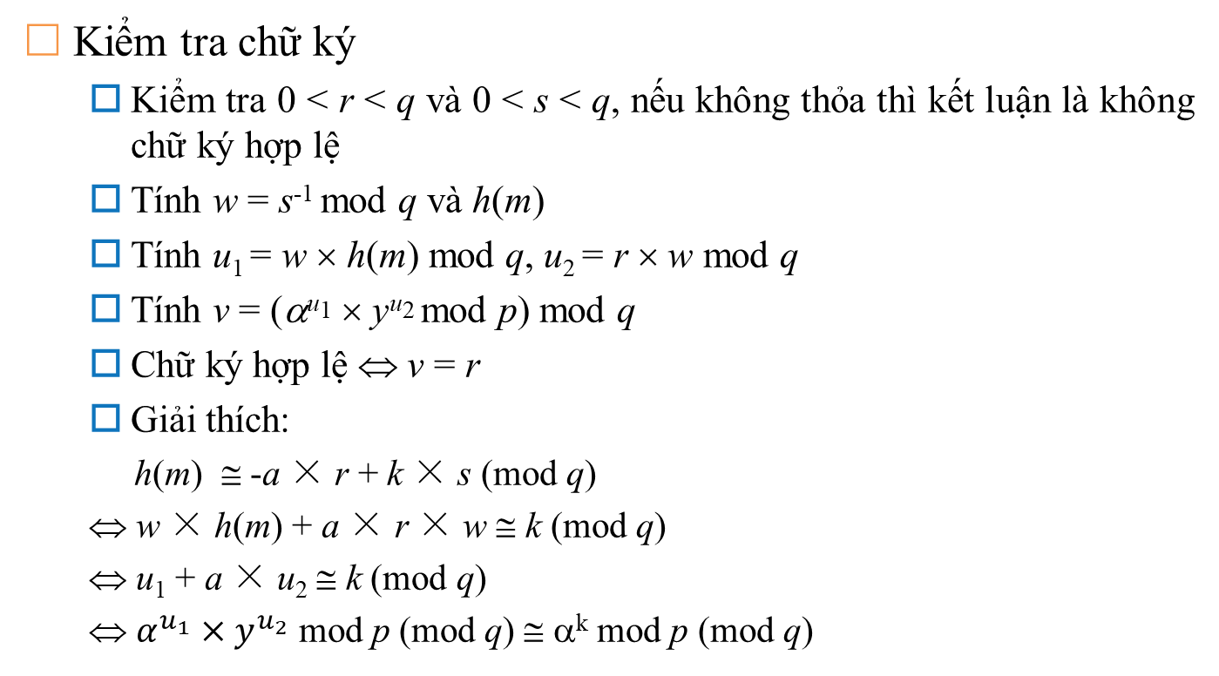
Phương pháp DSA
Kiểm tra chữ ký
  Kiểm tra 0 < r < q và 0 < s < q, nếu không thỏa thì kết luận là không chữ ký hợp lệ
  Tính w = s⁻¹ mod q và h(m)
  Tính u₁ = w × h(m) mod q, u₂ = r × w mod q
  Tính v = (α^{u1} × y^{u2} mod p) mod q
  Chữ ký hợp lệ ⇔ v = r
  Giải thích:
  h(m) ≅ -a × r + k × s (mod q)
  ⇔ w × h(m) + a × r × w ≅ k (mod q)
  ⇔ u₁ + a × u₂ ≅ k (mod q)
  ⇔ $α^{u_{1}}×y^{u_{2}}$ mod p (mod q) ≅ α^{k} mod p (mod q)

Slide 15
Phương pháp DSA
Vấn đề an toàn của DSA: bài toán logarithm rời rạc trên Z_{P}* và trên nhóm con cyclic bậc q
Các tham số: q ~ 160 bits, p ~ 768 bits ~ 1Kb
Xác suất thất bại: trong quá trình kiểm tra, cần tính nghịch đảo của s. Nếu s = 0 thì không tồn tại nghịch đảo Pr[s = 0] = (0.5)¹⁶⁰
Tính hiệu quả
  Tạo chữ ký
    Một thao tác tính lũy thừa modulo và một số thao tác 160-bit (nếu p ~ 768 bit)
    Việc tính lũy thừa có thể được tính sẵn trước
    Nhanh hơn phương pháp RSA
  Kiểm tra chữ ký
    Hai thao tác tính lũy thừa modulo
    Châm hơn phương pháp RSA
Notes:
Note that Z*p we have the index-calculus methods such as coppersmiths algorithms which run in subexponential time. However, in the second group we are left with “square root” time with algorithms such as Pohlig Hellman
Verification requires the computation of s inverse, if s is zero then an inverse does not exist

Slide 16
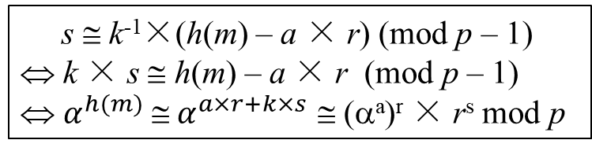
Phương pháp ElGamal
Phát sinh khóa: p, q, α, a, y = αª mod p
  α là phần tử sinh của Z*_{p}
  Public key (p, α), private key (a)
Tạo chữ ký
  Chọn ngẫu nhiên k, 1 ≤ k ≤ p - 1, gcd(k, p - 1) = 1
  Tính r = α^{k} mod p, k⁻¹ mod (p - 1) và s = k⁻¹ × (h(m) - a × r) mod (p - 1)
  Chữ ký là (r, s)
Kiểm tra chữ ký
  Kiểm tra 1 ≤ r ≤ p – 1
  Tính v₁ = y^{r}× r^{s} mod p, h(m) và v₂ = α^{h(m)} mod p
  Chữ ký hợp lệ ⇔ v₁ = v₂
  s ≅ k⁻¹×(h(m) – a × r) (mod p – 1)
  ⇔ k × s ≅ h(m) – a × r (mod p – 1)
  ⇔ $α^{h(m)} \text{≅} α^{a×r+k×s}$ $\text{}$ (αª)^{r} × r^{s} mod p
Giải thích
Notes:
Here alpha is a generator of Z*p
p alpha and y are public and a is private key
Again, this is randomized as apposed to deterministic

Slide 17
Phương pháp ElGamal
Một số vấn đề
  Giá trị k phải phân biệt cho mỗi thông điệp được ký
    (s₁ - s₂) × k = (h(m₁) - h(m₂)) mod (p - 1)
    Nếu gcd((s₁ - s₂), p - 1) = 1 thì có thể xác đinh giá trị k, từ đó có private key a
  Nếu không dùng hàm băm thì có thể bị tình trạng existential forgery
Tính hiệu quả
  Tạo chữ ký
    Một thao tác tính lũy thừa modulo
    Một thao tác sử dụng thuật toán Euclide để tính nghịch đảo
    Hai thao tác nhân modulo
  Kiểm tra chữ ký: ba thao tác lũy thừa modulo
Đọc thêm: Generalized ElGamal Signature
Notes:
If gcd((s1-s2),p-1)=1 then we can easily find k and from there we can find private key a
p. 255

Slide 18
Chữ ký “dùng 1 lần” (Phương pháp Rabin)
Định nghĩa: chiến lược chữ ký được dùng để ký tối đa một thông điệp
  Nếu dùng lại, có thể bị tấn công để tạo chữ ký giả.
  Cần có public key mới cho mỗi thông điệp cần ký
Hầu hết các chiến lược one-time signature đều có tính chất là thao tác tạo và kiểm tra chữ ký rất nhanh
Tạo khóa: chọn thuật toán mã hóa đối xứng E (ví dụ như DES)
  Phát sinh 2n dãy ngẫu nhiên k₁, k₂ ..., k_{2n} ∈ K, mỗi dãy có độ dài l
  Tính y_{i} = E_{ki}(M₀(i)), i ∈[1, 2n])
    M₀(i) là biểu diễn nhị phân của i được điền thêm đủ các bit 0 ở phần đầu để có được dãy l-bit
  Public key là (y₁, y₂, ... y_{2n}) và private key là (k₁, k₂, ... k_{2n})

Slide 19


Chữ ký “dùng 1 lần” (Phương pháp Rabin)
Nếu xung đột xảy ra cần có Trusted Third Party (TTP) phân xử
  Signer có thể cố tình chối đã tạo ra chữ ký
  Verifier có thể cố tình không chấp nhận chữ ký
  …
Signer
Verifier
  Tính s_{i} = E_{ki}(h(m)), i ∈ [1, 2n]
  Chữ ký là (s₁, s₂, ..., s_{2n})
1
  {m, (s₁, ..., s_{2n})}
2
  Tính h(m)
  Chọn n số ngẫu nhiên phân biệt r_{j} ∈ [1, 2n]
  Yêu cầu gửi n khóa k_{rj}, ∀j: 1 ≤ j ≤ n
3
  n khóa k_{rj}, ∀j: 1 ≤ j ≤ n
  Kiểm tra n khóa nhận được y_{rj}?= E_{krj}(M₀(r_{j}))
  Kiểm tra tất cả s_{rj} = E_{krj}(h(m))
4
  {Accept or reject}
Notes:
Here note that we are using n or half of 2n, the original number of keys

Slide 20


Chữ ký “dùng 1 lần” (Phương pháp Rabin)
Ngữ cảnh: Signer chối không tạo ra chữ ký do Verifier cung cấp
Signer
TTP
  {k₁, ..., k_{2n}}
  {m, (s₁, ..., s_{2n})}
Verifier
Kiểm tra private-key {k₁, k₂, …, k_{2n}}
1
Nếu không thỏa TTP xử Verifer thắng
2
Tính u_{i} = $E_{k_{i}}$(h(m)), 1 ≤ i ≤ 2n
Nếu có tối đa n đại lượng u_{i} = s_{i}
3
Có tối thiểu n + 1 đại lượng u_{i} = s_{i}
Chữ ký giả (Signer thắng)
Chữ ký thật (Verifier thắng)
Notes:
B cannot provide more than n encrypted values because it does not have another key or find a collision in the hash function
A would need to find n values such that ui equals si and hope that B chooses these values.

